Slide 1
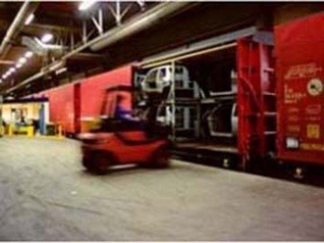
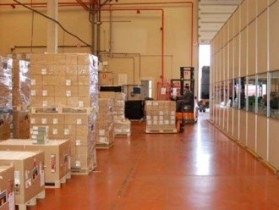
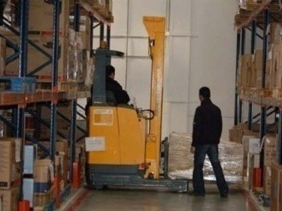

LA GESTIÓN DE COMPRAS EN TIEMPOS DE CRISIS
Realizado por Antonio Iglesias www.logispyme.wordpress.com 667510314

Slide 2
OBJETIVOS Y RESPONSABILIDADES DE LA GESTIÓN DE COMPRAS
SEMINARIO " LA GESTIÓN DE COMPRAS EN TIEMPO DE CRISIS"
2

Slide 3











CONCEPTO DE APROVISIONAMIENTO
OBJETIVOS Y RESPONSABILIDADES
Función destinada a poner a disposición de la empresa todos aquellos productos del exterior que le son necesarios para su funcionamiento.
Prever necesidades
Pagarlas
Planiﬁcarlas en el tiempo
Asegurar su recepción.
Expresar necesidad
Adquirirlas
Buscarlas en el mercado

Slide 4





CONCEPTO DE APROVISIONAMIENTO
OBJETIVOS Y RESPONSABILIDADES
• Expresar necesidad
• Buscarlas en el mercado
• Adquirirlas
• Asegurar su recepción.
• Pagarlas
COMPRAS se cuida de optimizar el coste del suministro
• Prever necesidades
• Planificarlas en el tiempo
GESTIÓN DE STOCKS se cuida de la continuidad del suministro
AMBAS FUNCIONES SE UNEN EN MUCHOS CASOS EN EL MISMO AREA QUE REALIZA UNA GESTIÓN INTEGRAL DE COMPRAS Y APROVISIONAMIENTO

Slide 5









OBJETIVOS DEL APROVISIONAMIENTO
OBJETIVOS Y RESPONSABILIDADES
Apoyar en la consecución de los objetivos estratégicos, tales como el plan de negocio, estrategia de producción, creación de valor para el accionista , etc.
Minimizar el coste total de la gestión de compras de acuerdo al plan de negocio de la compañía .
Mejorar la calidad y el ﬂujo de los bienes y servicio .
Encontrar un a fuente de suministro competente y ﬁable .
Soportar y responder a los cambios de la demanda de los clientes .
Minimizar el riesgo de aprovisionamiento o ﬂuctuación de los precios .
Gestionar a los proveedores para reducir el gasto y mejorar la calidad de las mercancías y servicios .
Establecer relaciones de partenariado con l o s proveedores clave .
Optimizar el coste del aprovisionamiento en base al riesgo a asumir.

Slide 6













EL APROVISIONAMIENTO COMO FACTOR DE RENTABILIDAD EN TIEMPO DE CRISIS
OBJETIVOS Y RESPONSABILIDADES
Inversión en existencias.-­‐ Si se disminuyen los stocks, se mejora la rotación y por tanto las necesidades de financiación.
Condiciones de aprovisionamiento. Financiación de proveedores.
Aumentando el periodo medio de pago se mejora la liquidez y se reducen las cargas financieras
Condiciones de entrega
Coste de los materiales .-­‐ Una reducción en esta variable aumenta el beneficio en un importe similar a lo ahorrado.
GESTIÓN DE STOCKS
GESTIÓN DE COMPRAS

Slide 7



BASICAS
RESPONSABILIDADES DEL DEPARTAMENTO DE COMPRAS
OBJETIVOS Y RESPONSABILIDADES
COMPARTIDAS CON OTROS DEPARTAMENTOS
• Decidir si se compra o se fabrica un producto
• Compra de bienes de equipo y de inversión de capital
• Desarrollo de estandares y especiﬁcaciones
ESPECIALES
• Calidad de las compras
• Almacenaje
• Control de inventarios
• Programación de los materiales y cálculo de necesidades
• Seleccionar al proveedor y adjudicar los pedidos a los proveedores
• Obtener cotizaciones y dirigir negociaciones.
• Recibir a los representantes y proveedores.
• Visitar las instalaciones de los proveedores.
• Preparar las políticas de aprovisionamiento.
• Vigilar la cumplimentacion de las fechas de entrega y de todos los acuerdos y condiciones establecidas con el proveedor.
• Controlar los rechazos de la mercancía.

Slide 8







PRINCIPIOS DE FUNCIONAMIENTO
OBJETIVOS Y RESPONSABILIDADES
Planiﬁcación
• Asegurar la existencia de fuentes de suministro solventes
• Colaboración con los departamento usuarios
• Facilitar las decisiones a nivel estratégico
Organización.
• Organizar y utilizar la función de compras de acuerdo a los mejores intereses de la empresa
• Mantener un equipo de Compras cualificado
Control.
• Control administrativo de las compras
• Control de comportamiento de los proveedores
• Control de eficacia y eficiencia de las compras
Gestión.
• Obtener todas las compras al menor coste posible, con la calidad y el servicio requeridos.
• Promover una imagen positiva entre los proveedores.

Slide 9
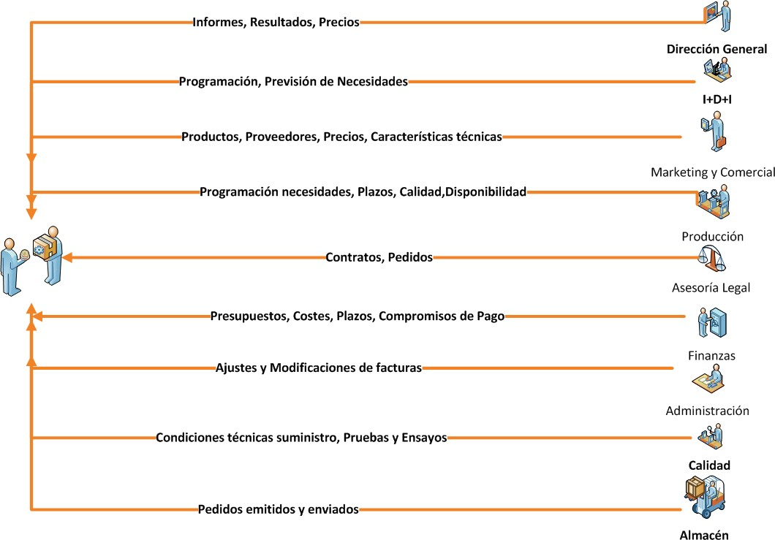
RELACIONES COMPRAS - EMPRESA
OBJETIVOS Y RESPONSABILIDADES

Slide 10
DINÁMICA.- Análisis de la situación del aprovisionamiento en su empresa
¡
1.-­‐ Las especiﬁcaciones de los materiales a aprovisionar están claramente deﬁnidas para el departamento de compras
 | El departamento desconoce totalmente las especificaciones de los materiales a comprar
 | El departamento de compras no tiene conocimiento técnico sobre los materiales a comprar
 | El departamento de compras tiene el conocimiento técnico suficiente sobre los materialesa comprar
 | Las especificaciones de los materiales a aprovisionar están claramente definidas para el departamento de compras pero no participa activamente en el proceso de diseño
 | El departamento de compras participa en la elaboración de especificaciones de material junto con el Departamento Técnico o Proyectos.
2.-­‐ Búsqueda de proveedores: Se tienen sistemas de búsqueda de proveedores
 | No se realiza ningún tipo de sistema para la búsqueda de proveedores
 | Se dispone de catálogos on-­‐line de sus necesidades de compra
 | Uso de buscadores especializados
 | Directorios industriales
 | Información de comunidades electrónicas, Marketplaces,…
3.-­‐ Comunidades comerciales: Se participa en comunidades para la reducción del precio de compra. Centrales de Compra/Transporte compartido/market places
 | No se participa en ninguna comunidad comercial
 | Se ha analizado participar en alguna comunidad en el futuro
 | Se participa en alguna comunidad
 | Se participa en varias comunidades
 | Se participa en muchas comunidades
4.-­‐ Selección de proveedores: Los criterios de selección de proveedores y su peso especíﬁco están claramente deﬁnidos (coste, plazo, calidad,servicios…)
 | No se utiliza ningún indicador
 | Se usa algún tipo de indicador para la evaluación de proveedores
 | Se usan indicadores globales para evaluar a los proveedores (indicadores de calidad y servicio) pero no se usan de la manera adecuada.
 | Se usan indicadores globales para evaluar a los proveedores y se estudian los factores por los que no se cumplen los objetivos.
 | Evaluación de proveedores, estudios de mercado de proveedores en función de factores clave de suministro (calidad, fiabilidad de entregas, plazos, tecnología,…)
5.-­‐ ¿Se establecen acuerdos logísticos con los proveedores?(Acuerdos sobre el grado de servicio que tienen que proporcionar los proveedores, se recogen las acciones a realizar en caso de incumplimiento y se realiza un seguimiento).
 | No existe ningún tipo de acuerdo sobre el grado de servicio a proporcionar ni acciones a realizar
 | Existen acuerdos sobre el grado de servicio pero no se recogen las acciones a llevar cabo en caso de incumplimiento
 | Existen acuerdos sobre el grado de servicio y se recogen las acciones a llevar cabo en caso de incumplimiento pero no se realiza un seguimiento
 | Existen acuerdos sobre el grado de servicio, se recogen las acciones a llevar cabo en caso de incumplimiento y existen acuerdos documentados de seguimiento y reclamación de pedidos
 | Evaluación de proveedores, determinación del cumplimiento de las obligaciones y su adecuación al servicio / Existe un sistema de seguimiento de cada pieza/lote enviado por el proveedor/ Penalización por adelantos/retrasos / Descalificación total de proveedores

Slide 11
DINÁMICA.- Análisis de la situación del aprovisionamiento en su empresa
6.-­‐ Coste de materiales: Se conoce el coste de materiales por producto/servicio
 | Se desconoce totalmente el coste de materiales por producto/servicio
 | Se desconoce generalmente el coste de materiales por producto/servicio
 | Se tiene una estimación del coste de materiales por producto/servicio
 | Se tiene una estimación bastante aproximada del coste de materiales por producto/servicio
 | Se conoce exactamente el coste de materiales por producto/servicio
7.-­‐ Los plazos de entrega de los proveedores son adecuados a las necesidades de la empresa
 | Los plazos de entrega son muy elevados
 | Los plazos de entrega son elevados
 | Los plazos de entrega son inadecuados
 | Los plazos de entrega son adecuados
 | Los plazos de entrega son óptimos
9.-­‐¿Se produce una trazabilidad del pedido?( Los proveedores proporcionan información sobre la fecha de entrega de los pedidos de compras).
 | No se recibe información de la fecha de entrega por parte de los proveedores
 | Fax, teléfono, reuniones
 | E-­‐mail
 | Internet (Web-­‐EDI)
 | Sistemas EDI de intercambio electrónico de datos, XML,…
10.-­‐ Intercambio datos: Existen sistemas de intercambio de datos con proveedores
 | No existe ningún sistema de intercambio de datos con los proveedores
 | Fax, teléfono, reuniones
 | E-­‐mail
 | Internet, Web-­‐EDI
 | Sistemas EDI, XML,…Participación en Marketplaces, servicios de comercios electrónicos de compra y venta en comunidades comerciales
11.-­‐ Seguimiento pedidos (Proveedor): El sistema de seguimiento de entrega de pedidos de proveedores proporciona información útil para la planiﬁcación
 | No existe un sistema de seguimiento de entrega de pedidos
 | Existe un sistema de seguimiento de entrega de pedidos pero no se utiliza para la planificación
 | El sistema de seguimiento de entrega de pedidos a proveedores proporciona información útil para la planificación
 | Existe a disposición de la empresa información sobre el estado del pedido
 | Existe a disposición de la empresa información sobre el estado del pedido en tiempo real, sistemas integrados, EDI, XML,…Integración con proveedores Colaboración/partenariado
12.-­‐ ¿Están deﬁnidos los parámetros de gestión de existencias (lote ecnómico, stock de seguridad, punto de pedido) por producto?
 | No están definidos.
 | Están definidos pero no están para todos los productos
 | Están definidos todos los productos pero no todos los parámetros
 | Están perfectamente definidos para todos los productos
 | Están perfectamente definidos y están integrados en un sistema de gestión informático

Slide 12
DINÁMICA.- Análisis de la situación del aprovisionamiento en su empresa
13.-­‐ ¿Se revisan periódicamente los parámetros de stock y el inventario a mantener en función de la evolución del mercado?
 | No se revisan
 | Se realizan revisiones en periodos de tiempo largo
 | Se realizan revisiones periódicas de almacén
 | Se realizan revisiones periódicas de almacén en base a previsiones de venta
 | Se ajustan las existencias en base a las informaciones proporcionadas por el cliente
14.-­‐ Recepción de pedidos: El sistema de recepción de pedidos asegura que el material solicitado coincide con el recibido
 | No se realiza ningún tipo de comprobación de los materiales decepcionados
 | Comprobación mediante Albaranes
 | Comprobación de Notificaciones de avance de envío (Advance Ship Notice), para tener preparados al equipo y al personal de recepción de mercancías
 | Comprobación mediante Códigos de barras, etiquetas de radiofrecuencia
 | Combinación de notificaciones de avance de envío con sistemas de etiquetado con códigos de barras, etiquetas de radiofrecuencia
15.-­‐ Calidad de suministro: El control de calidad de las entradas de mercancías impide la entrada de material no conforme
 | No existe control de calidad de las entradas de mercancías
 | Control de cantidad de las entradas de mercancías
 | Control de calidad de las entradas de mercancías por muestreo (no impide la entrada de material no conforme)
 | Control de calidad de las entradas de mercancías en recepción y control de calidad por parte del proveedor
 | Evaluación periódica de proveedores. Calificación permanente de proveedores. Proveedores certificados
16.-­‐ Calidad de suministro: La calidad de los suministros coincide con la calidad solicitada
 | No se contrasta la calidad de los suministros con la calidad solicitada
 | Calidad de suministros mala
 | Calidad de suministro regular
 | Calidad de suministro buena
 | Calidad de suministro muy buena.Evaluación periódica de proveedores.Proveedores Homologados.

Slide 13
DINÁMICA.- Análisis de la situación del aprovisionamiento en su empresa
17.-­‐ ¿Se realiza un control administrativo de las entradas y salidas de materiales del almacén ?
 | No existen registros
 | Registro manual de entradas y salidas a través de albaranes (genéricos)
 | Se registra manualmente las mercancías enviadas y recibidas
 | Existe un registro informático de las entradas y salidas pero su introducción se realiza manualmente
 | Gestión automatizada de almacenes con altas y bajas registradas automáticamente. Uso de códigos de barras, radiofrecuencia
18.-­‐ ¿Se mantiene un sistema permanente de control físico del inventario?
 | No se controla nunca el nivel de existencias físicas.
 | Se realizan inventarios físicos a nivel anual.
 | Se realizan inventarios físicos de manera periódica.
 | Se realizan inventarios físicos permanentes. (Conteo todos los días)
 | Sistema de inventarios permanentes generado por el propio sistema de gestión del almacén.
19.-­‐ El control de inventario coincide con las existencias físicas
 | No existe control de existencias físicas
 | Existen frecuentes diferencias apreciables entre el control de inventario y las existencias físicas
 | Se presentan frecuentemente pequeñas diferencias entre el control de inventario y las existencias físicas
 | Se presentan ocasionalmente pequeñas diferencias entre el control de inventario y las existencias físicas
 | El control de inventario coincide perfectamente con las existencias físicas. Control permanente de inventarios
20.-­‐ Incidencias de suministro: Gravedad y frecuencia de incidencias
 | Incidencias graves con frecuencia alta
 | Incidencias graves con frecuencia baja
 | Incidencias normales con frecuencia alta
 | Incidencias normales con frecuencia baja.
 | Incidencias leves. Registro de incidencias y evaluación con indicadores. Contraste de nº incidencias con volumen de pedidos .Las desviaciones sobre lo previsto son inmediatamente investigadas y corregidas
21.-­‐ Incidencias: Las incidencias sobre entregas de pedidos de proveedores (atrasos…) son conocidas por la organización
 | No se conocen las incidencias sobre las entregas
 | Las incidencias sobre las entregas se conocen con mucho retraso
 | Las incidencias se conocen con algún retraso
 | Las incidencias sobre entregas se conocen rápidamente. Sistema de alerta automática en la cadena de suministro (correo electrónico) para la notificación de incidencias.
 | Las incidencias se conocen en tiempo real. Los puntos de entrega disponen de tecnología que posibilitan la obtención de información on-­‐line

Slide 14
DINÁMICA.- Análisis de la situación del aprovisionamiento en su empresa
22.-­‐ Fiabilidad (Proveedores): Los proveedores cumplen los plazos de entrega
 | Los plazos de entrega nunca se cumplen
 | Frecuentes retrasos en el plazo de entrega. Desviaciones frecuentes sobre la fecha de entrega prevista
 | Los plazos de entrega se cumplen de manera regular
 | Desviaciones ocasionales sobre la fecha de entrega prevista
 | Fiabilidad total 100%
23.-­‐ Flexibilidad (Proveedores): Los proveedores responden bien ante imprevistos
 | Los plazos de reacción ante imprevistos son muy elevados
 | Los plazos de reacción ante imprevistos son elevados
 | Los plazos de reacción ante imprevistos son inadecuados
 | Los plazos de reacción ante imprevistos son adecuados
 | Los plazos de reacción ante imprevistos son óptimos
24.-­‐ Se practican políticas de reducción de stocks a lo largo de toda la cadena
 | No se tienen políticas de reducción de stocks
 | Se tienen políticas de reducción de stocks en alguna parte de la cadena logística pero no están bien definidas
 | Se tienen políticas de reducción de stocks pero no en toda la cadena
 | Se tienen políticas de reducción de stocks en toda la cadena
 | Se tienen políticas agresivas de reducción de stocks en toda la cadena
25.-­‐ ¿Cuál es el nivel de roturas de stock que se producen?
 | Se tienen niveles de stocks altos y frecuentemente se producen roturas de los stocks
 | Se producen roturas de los stocks de manera frecuente
 | Se producen roturas de stocks de manera ocasional
 | El nivel de stock s es alto pero no se producen roturas de stocks
 | No se producen roturas de stocks y el nivel de stock s es reducido
26.-­‐ Se controla la rotación por articulos
 | Se desconoce la rotación de los articulos
 | Se conoce pero no se controla la rotación de los articulos
 | Se controla la rotación de determinados articulos (método ABC, se controlan aquellos que representen un mayor volumen de ventas)
 | Se controla la rotación de gran parte de articulos
 | Se controla la rotación de todos o de gran parte de articulos (índice de rotación)

Slide 15
DINÁMICA.- Análisis de la situación del aprovisionamiento en su empresa
27.-­‐ La rotación de inventarios es adecuada
 | Es muy baja
 | Es baja
 | Es la adecuada
 | Es alta
 | Es muy alta .
28.-­‐ Los materiales obsoletos están correctamente identiﬁcados
 | No están identificados
 | Están identificados algunos .
 | Están identificados gran parte.
 | Están identificados todos pero no están controlados
 | Están todos perfectamente identificados y controlados mediante un sistema informático
29.-­‐ Se dispone de métodos/procedimientos de eliminación de obsoletos y/o productos en mal estado
 | No se conoce el nivel de productos obsoletos/en mal estado
 | No se dispone de ningún método/procedimiento para la eliminación de obsoletos y/o productos en mal estado
 | Se dispone de métodos/procedimientos para la eliminación de obsoletos y/o productos en mal estado
 | Control de productos obsoletos y/o productos en mal estado, ubicándoles en zonas de almacén aparte
 | Se dispone de políticas de prevención de productos obsoletos y/o en mal estado (recolocación de stocks, promociones de venta,…)
30.-­‐ ¿Cómo considera el nivel de averías de materiales en su almacén?
 | Se tienen niveles de deterioro muy alto
 | Se tienen niveles de deterioro alto
 | Se tienen niveles de deterioro aceptable
 | Se tienen niveles de deterioro bajo
 | Se tienen niveles de deterioro muy bajo

Slide 16







PRINCIPALES DEBILIDADES DE LA FUNCIÓN DE COMPRAS
INADEC UADO CONOCIMIENTO DEL PRODUCTO A COMPRAR
METODOLOGÍA EN LA SELECCIÓN DE PROVEEDORES.
GESTIÓN DE COMPRAS
NEGOCIACIÓN NO ADECUADA DE TODOS LOS PARAMETROS QUE TIENEN INCIDENCIA EN LA OPERATIVA DE LA EMPRESA.
POCA COLABORACIÓN ENTRE COMPRADOR Y PROVEEDOR EN EL PROCESO DE LA COMPRA.
SISTEMAS INFORMATICOS SIN CAPACIDAD DE INTERCAMBIO DE INFORMACIÓN. INDEFINICIÓN DE LOS PARÁMETROS DE GESTIÓN DE STOCKS.
.FALLOS EN LA PREVISIÓN DE VENTAS.
GESTIÓN DE STOCKS
MALA EVALUACIÓN DE PROVEEDORES.
INVENTARIOS DESCOMPENSADOS.
NIVELES DE COBERTURA ELEVADOS.

Slide 17
EL PLAN DE COMPRAS UNA HERRAMIENTA DE COMPETITIVIDAD
SEMINARIO " LA GESTIÓN DE COMPRAS EN TIEMPO DE CRISIS"
17

Slide 18






POLÍTICA DE COMPRAS
Declaración de intenciones, que describe de una forma general, la forma de proceder del departamento. Son amplias y definen la actuación fundamental del área y sus relaciones con el resto de la empresa.
ORGANIZACIÓN.-­‐
Estructura y recursos de los que se dota al departamento.
EVALUACIÓN. Factores a controlar del proceso de aprovisionamiento.
PRODUCTO. Lo que se quiere comprar.
PROCEDIMIENTO .
¿Cómo realizar el proceso de compra?.
PROVEEDOR. ¿Dónde y
a quién comprar?.

Slide 19









































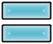
POLÍTICA DE COMPRAS .- Organización
ESTRUCTURA DEL DEPARATMENTO.
COMPETENCIAS DE COMPRAS EN LA EMPRESA.
Administración pedidos y facturas
Selección Proveedores
Gestión del inventario.
Competencias
Calidad Producto.
Condiciones económicas.
Deﬁnición de Gama
POLÍTICA DE RECURSOS HUMANOS: Funciones y Responsabilidades
ADMINISTRATIVO.
TÉCNICO.
COMERCIAL.
FINANCIERO.
ORGANIZATIVO.-­‐
ECONÓMICO.
DEFINICIÓN DE OBJETIVOS.
Económicos.
Calidad.
Servicio.
Administrativos.
RESULTADOS
PARTICIPACIÓN EN GRUPOS DE COMPRAS, CENTRALES DE COMPRAS Y SERVICIOS.

Slide 20








POLÍTICA DE COMPRAS. Producto
ESTANDARIZACIÓN
CONDICIONES DE COMPRA.
Adecuación.
Calidad.
PONDERACIÓN VARIABLES.
Logísticas.
Deﬁnir por categoría de producto la importancia de las diferentes variables de compra.
Normalización.
Económicas.

Slide 21








POLÍTICA DE COMPRAS. Proveedores
Criterios de integración/ subcontratación.
Sistemas mono / multifuente
Decisiones de compra/ importación.
Metodología de selección por categoría de productos.
Relaciones con Proveedores.
Sistemas de colaboración con proveedores.
Características del proceso de negociación.
Criterios de evaluación.

Slide 22









POLÍTICA DE COMPRAS . Procedimiento.
Los procedimientos deben ser sencillos y estar expresados por escrito.
Diseñados para facilitar la comunicación y coordinación entre los diferentes grupos de trabajo. Deben marcar claramente las responsabilidades.
Conllevan un sistema de dirección por excepción.
OBJETO
CAMPO DE APLICACIÓN DESARROLLO
DOCUMENTOS
RESPONSABILIDADES

Slide 23
POLÍTICA DE COMPRAS .- Evaluación
La evaluación no se debe centrar en un solo aspecto de la amplia zona de actividades que repercuten en el proceso de compras. Debe tener en cuenta que el objeto no es evaluar un problema específico, ni siquiera el conjunto de actividades del departamento de Compras, sino toda la participación de la empresa en las actividades de compras.
La evaluación debe efectuarse por alguien que sea imparcial y no esté relacionado con las operaciones a investigar. La independencia asegura una evaluación más objetiva.
La evaluación debe realizarse de forma sistemática y con una metodología bien definida.
Para que el proceso de evaluación sea provechoso para la empresa, es necesario que se vuelva a realizar periódicamente.

Slide 24
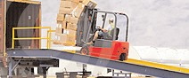


DISEÑO DE LA GAMA DE ARTÍCULOS EN TIEMPOS DIFÍCILES
SEMINARIO " LA GESTIÓN DE COMPRAS EN TIEMPO DE CRISIS"
24

Slide 25
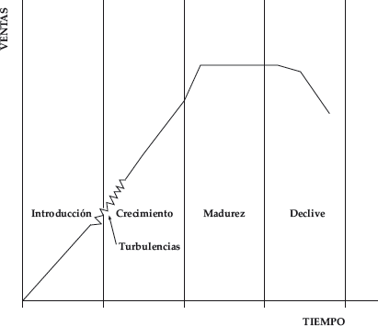
CICLO DE VIDA DEL PRODUCTO

Slide 26
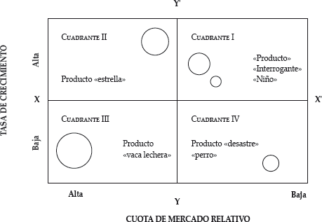
Matriz del BCG
La liquidez obtenida a través de las operaciones de la empresa es función del coste unitario, que a su vez es función del volumen de ventas y de la experiencia, los que finalmente dependen de la cuota de mercado (efecto escala, relacionado con los costes fijos).
La liquidez necesaria para la inversión en instalaciones, equipo y capital circulante es función de la tasa de crecimiento del sector en el que se encuentra la empresa o el segmento estratégico de negocio.

Slide 27
Productos Interrogante
Son aquellos situados en mercados de gran crecimiento con reducidas cuotas de mercado relativas, lo que implica unos beneficios reducidos, y la necesidad de grandes inversiones para mantener sus cuotas de mercado y, por supuesto, aumentarlas.
Las unidades situadas en esta zona podrán ser productos que se introducen por primera vez en un mercado ya existente, productos introducidos con anterioridad pero que por algún motivo no alcanzaron una alta cuota de mercado, o productos que llegaron a tener una alta cuota de mercado pero la perdieron.
Generalmente son productos con crecimiento alto en el mercado y cuotas pequeñas de participación. Representan el futuro de la empresa, razón por la cual precisan de una gestión adecuada de precios, promoción, distribución... que se traduce en unas necesidades de inversión de recursos. Son los llamados a ser «productos estrella».

Slide 28
Productos Estrella
Los situados en mercados de crecimiento elevado y cuota de mercado alta reciben el nombre de estrellas.
Éstos se caracterizan por tener un cash flow equilibrado, ya que los grandes beneficios obtenidos se compensan con las grandes necesidades de dinero para financiar su crecimiento y mantener su cuota de mercado. Situados en la fase de crecimiento, son los que presentan mejores posibilidades, tanto para invertir como para obtener beneficios.
En estos productos es básico mantener y consolidar su participación en el mercado, para lo cual a veces será necesario sacrificar márgenes y así establecer barreras de entrada a la competencia.

Slide 29
Productos vaca lechera
Los productos situados en mercados de crecimiento bajo y cuota de mercado alta reciben el nombre de vacas lecheras.
Éstos son generadores de liquidez.
Estos productos se sitúan normalmente en la fase de madurez, con alta cuota de mercado y tasa de crecimiento baja o nula. Son productos con una gran experiencia acumulada, costes menores que la competencia y, como consecuencia, mejores ingresos.
Es necesario tener presente que las expectativas de crecimiento de estas «vacas lecheras» son nulas, que no precisan fondos adicionales y que más pronto o más tarde llegarán a su etapa de declive.

Slide 30
Productos Perro
Los productos con reducidas cuotas de mercado y bajo crecimiento reciben el nombre de
«perros».
Son verdaderas trampas de liquidez, ya que debido a su baja cuota de mercado, su rentabilidad es muy pequeña y es difícil que lleguen a ser una gran fuente de liquidez, por lo que están inmovilizando recursos de la empresa que podrían ser invertidos más adecuadamente en otros centros.
Tienen una tasa de crecimiento y cuota de mercado pequeña. La principal característica de estos productos es que, en la mayoría de los casos, difícilmente serán rentables.
Son productos difíciles de impulsar, reposicionar y que absorben muchas horas de dedicación injustificadas, por lo cual no es lógico invertir en ellos.
Hay compañías que mantienen productos en esta categoría por imagen de empresa o de marca, pues de otra forma no tendrían una gama completa de productos.

Slide 31
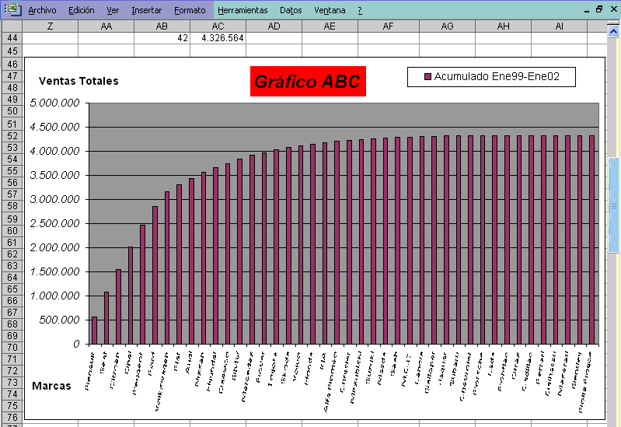
Análisis ABC

Slide 32
¿CÓMO MEJORAR EL COSTE DE M ATERIALES? BÚSQUEDA Y SELECCIÓN DE PROVEEDORES
SEMINARIO " LA GESTIÓN DE COMPRAS EN TIEMPO DE CRISIS"
32

Slide 33












Ciclo operativo del aprovisionamiento
Identiﬁcación de necesidades
Control de resultados
Selección de proveedores
Aprobación y pago de facturas.
Gestión del inventario
Recepción e Inspección de pedidos

Slide 34
IDENTIFICACIÓN DE NECESIDADES
Aspecto que relaciona a la gestión de compras con Marketing, la necesidad en el mundo empresarial actual surge siempre en el cliente.
El punto de partida de cualquier operación de compra es la solicitud de material que se envía al Departamento de Compras, en ese documento deben quedar marcadas las siguientes informaciones:
Relacionadas con la calidad del producto.
Relacionadas con formatos, y otros factores de la cadena logística.
Ciclo operativo:
Empresa Industrial.
Marketing
I+D
Producción
Compras
Empresa Distribución o Servicios
Marketing
Compras

Slide 35

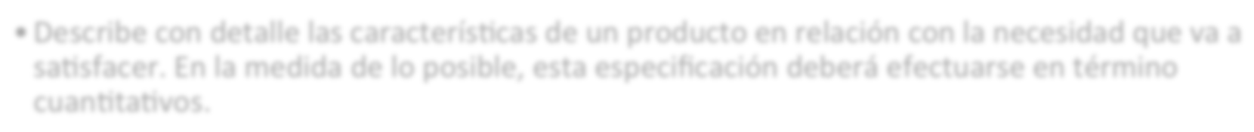

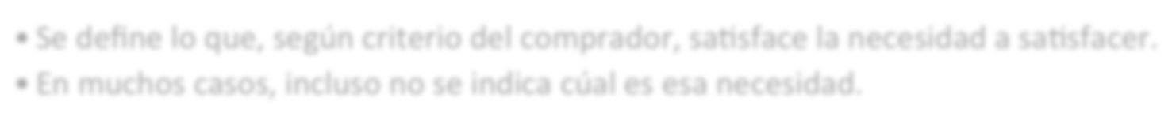

ESPECIFICACIONES DEL PRODUCTO. OPCIONES
Primaria o somera
• Describe el uso al que se destina un articulo y las indicaciones sobre características esenciales.
Funcional:
• Describe con detalle las características de un producto en relación con la necesidad que va a satisfacer. En la medida de lo posible, esta especificación deberá efectuarse en término cuantitativos.
De características físico-­‐químicas:
• Describe con detalle el producto y/o sus componentes con sus características físicas (dimensiones, dureza, resistencia, ... con sus tolerancias).
Cerradas:
• Se define lo que, según criterio del comprador, satisface la necesidad a satisfacer.
• En muchos casos, incluso no se indica cúal es esa necesidad.
Abiertas:
• Se define la necesidad a satisfacer, y al potencial proveedor corresponde ofrecer la solución para conseguirlo.

Slide 36

ESPECIFICACIONES CALIDAD / TÉCNICAS
Materiales / Procesos
Inspección /Ensayos
Recepción / Instalación / Utilización / Mantenimiento:
Puesta fuera de
servicio/Eliminación:.

Slide 37
OTRAS ESPECIFICACIONES
• Plazo de pago.
• Descuentos.
• Promociones.
Condiciones económicas
• Previsión de demanda.
• Plazo de entrega.
• Mínimo de pedido
Gestión de stocks.
• Tipo de pallet.
• Formato pallet.
• Embalaje.
Gestión de almacén.
• Códigos de barras.
• EDI.
• e-­‐procurement
Sistemas de información
Condiciones a definir con el resto de áreas de la empresa

Slide 38


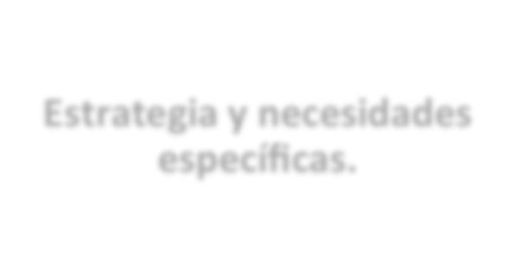
NO, Realizar una segmentación de las compras, en base a criterios previamente establecidos, como por ejemplo:
¿PODEMOS TRABAJAR CON TANTO DETALLE CON TODA LA GAMA?
DETERMINACIÓN DE LAS CONDICIONES DE COMPRA
ABC de productos o servicios.
Recurrencia de la compra.
Función o uso del bien comprado.
Establecer el criterio para la selección de proveedores, que varía dependiendo:
Tamaño y naturaleza del negocio.
Estrategia y necesidades especíﬁcas.

Slide 39
PRINCIPALES CRITERIOS DE SELECCIÓN
Principales criterios de selección
CALIDAD.
FINANCIEROS
SERVICIO.
OTROS.
Componentes Producto
Estabilidad proveedor.
Plazos de entrega.
Socios de negocio.
Certificados ISO.
Precios.
Formas de envío.
Localización geográfica.
Cualidades del producto.
Financiación.
Capacidad de cumplir pedidos
Condiciones de trabajo.
Control del Coste
Importancia del cliente.
Educación y formación.
Innovación.
Ética
Partiendo del conocimiento del producto y de las exigencias de aprovisionamiento para nuestra empresa, así como de los criterios de selección elegidos, pasamos a buscar el colectivo de proveedores que en un principio consideramos que pueden satisfacer el pedido.

Slide 40




Identificación de suministradores
• Internet.
• Revistas sectoriales.
• Archivo departamento de compras.
• Ferias comerciales.
• Sugerencias del departamento usuario.
LISTA PRELIMINAR.
• Buena capacidad técnica y gerencial.
• Situación ﬁnanciera sólida.
• Buena imagen en el mercado.
• Relaciones laborales satisfactorias.
DEPURACIÓN ELIMINANDO A ALGUNO DE LOS QUE NO CUMPLAN ALGUNOS DE ESTOS CRITERIOS:
• Memorias anuales y catálogos de proveedores.
• Informes comerciales, informaciones recogidas de otras empresas compradoras.
• Relación de visita con los proveedores potenciales
PROCEDIMIENTOS Y FUENTES DE INFORMACIÓN.

Slide 41
ANÁLISIS DE OFERTAS
El objetivo es disponer en un único documento de toda la información solicitada a proveedores, de cara a la realización de una comparación rápida y coherente de las mismas. Los criterios a incluir varían en función de:
Artículos con calidades homologadas. Artículos con diferencia en su nivel de calidad
El proceso de análisis de las ofertas será el que a continuación señalamos:
Incorporar la información de las ofertas de los proveedores al cuadro de comparación de ofertas.
Ponderar los criterios incluidos en el análisis de acuerdo a la importancia que los mismos presentan para los objetivos estratégicos de la gestión de compras y de la organización.
Puntuar a todos los proveedores en los criterios seleccionados entre 0-10 según se acerquen o alejen al objetivo que nos habíamos marcado
Realizar la ponderación .- Constante de ponderación x Valoración asignada al criterio Realizar la sumatoria de la puntuación obtenida en todos los criterios.
Escoger al proveedor/ es con mayor puntuación, o analizar variables cualitativas u otra serie de factores no incluidos anteriormente.

Slide 42
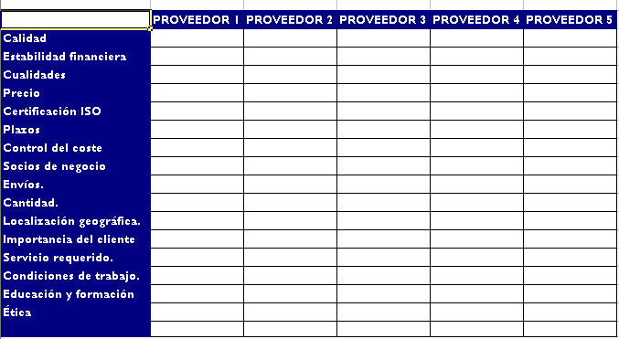
Cuadro de comparación de ofertas
En este cuadro iremos incorporando toda la información que recibimos de las ofertas de proveedores, de cara a poder realizar un adecuado proceso de comparación a nivel de criterios.

Slide 43
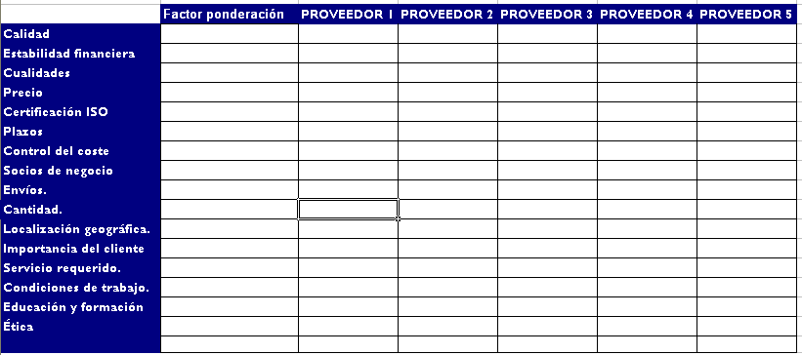
. Cuadro de evaluación de ofertas
Ponderamos los criterios seleccionados de cara que la suma de las ponderaciones no sea superior a la unidad.
Ponemos notas a lo ofertado por los proveedores según se acerque en mayor o menor medida a nuestro objetivo

Slide 44
Cuadro de selección de proveedores
Realizar la ponderación .- Constante de ponderación x Valoración asignada al criterio
Realizar la sumatoria de la puntuación obtenida en todos los criterios.
Escoger al proveedor/ es con mayor puntuación, o analizar variables cualitativas u otra serie de factores no incluidos anteriormente.

Slide 45
Herramientas para mejorar los resultados de la negociación
Existen muchas herramientas de cara a la mejora de la negociación, durante el propio proceso de la reunión de negociación, nosotros en este punto nos vamos a centrar en herramientas de preparación de la negociación:
BALANCE DE ESCRUTINIO.
¿QUÉ NEGOCIAR?

Slide 46
Balance de escrutinio / Cuadro definiciones Columna 2
Valoración de la importancia de los Criterios de Elección del proveedor definidos en los objetivos de la empresa y en nuestra política de compras
Primordial, esencial .-10 Es muy importante.- 9 Es importante.- 8
Es necesario.- 7
Es deseable.- 6 Es interesante.-5
Es verdaderamente poco interesante.- 4 No entra casi en juego.- 3
No cuenta.- 2
Es inútil.- 1

Slide 47
Balance de escrutinio / Cuadro definiciones Columna 3 y 5
Valor que se atribuye a la oferta del proveedor y a la mejor condición presentada por los proveedores seleccionados
Excelente, perfecta.- 10
Muy buena.- 9
Buena.- 8
Satisfactoria.- 7
Conforme, valida.- 6
Aceptable, sin más ( mediocre).- 5 Poco satisfactoria.- 4
Poco aceptable.- 3
No válida, no conforme.- 2 Inaceptable.- 1

Slide 48
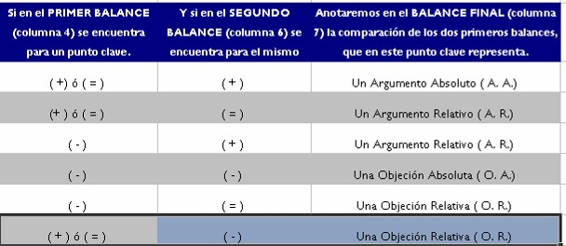
Balance de escrutinio / Cuadro de codificación Balance final ( columna 7)

Slide 49
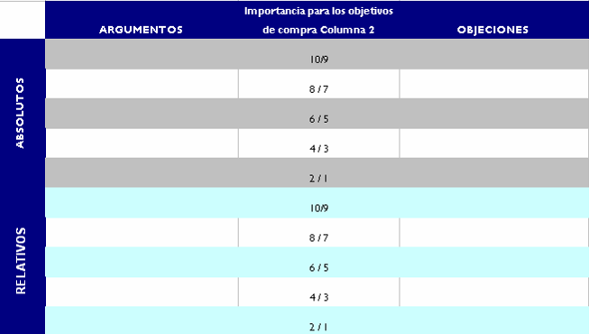
Balance de escrutinio / Cuadro de escrutinio

Slide 50

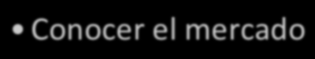
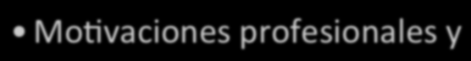

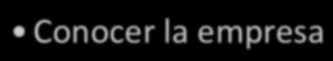
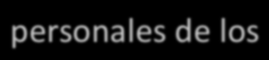
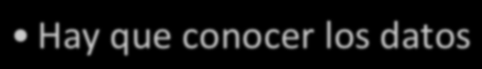


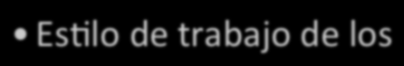

TÉCNICO
Fundamentos de la negociación
ECONÓMICO
• Conocer el mercado
• Conocer la empresa proveedora
PSICOLÓGICO
• Motivaciones profesionales y personales de los interlocutores
• Estilo de trabajo de los interlocutores.
• Hay que informarse
• Hay que documentarse
• Hay que conocer los datos

Slide 51


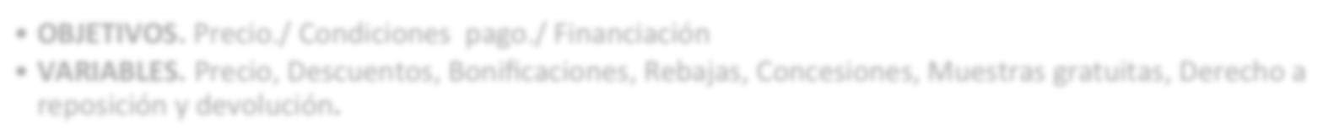

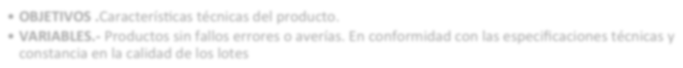


Qué Negociar?
¿
• OBJETIVOS. Precio./ Condiciones pago./ Financiación
• VARIABLES. Precio, Descuentos, Bonificaciones, Rebajas, Concesiones, Muestras gratuitas, Derecho a reposición y devolución.
ASPECTOS ECONÓMICOS
• OBJETIVOS .Características técnicas del producto.
• VARIABLES.-­‐ Productos sin fallos errores o averías. En conformidad con las especificaciones técnicas y constancia en la calidad de los lotes
ASPECTOS CALIDAD
• OBJETIVOS. Entrega de la mercancía./ Postventa
• VARIABLES . Plazo, frecuencia, stock en proveedor, Apoyo técnico, Recambios, Garantias, Realización de pruebas, Formación, Información sobre mdo., innovación tecnológica, Ofertas, Publicidad etc.
ASPECTOS SERVICIO.

Slide 52
EL INVENTARIO. INCIDENCIA EN TIEMPOS DE CRISIS
SEMINARIO " LA GESTIÓN DE COMPRAS EN TIEMPO DE CRISIS"
52

Slide 53












FILOSOFIA EN LA GESTIÓN DEL INVENTARIO
Los stocks disimulan los problemas y causas de otros
despilfarros, generando costes financieros y necesidades de espacio.
A menos stocks
Aparecen problemas
En la actualidad las empresas necesitan acercar cada día de una manera mas urgente sus stocks a unos mínimos niveles por los siguientes factores:
Si se eliminan los problemas
Disminución de los ciclos de vida de los materiales. Competencia mas elevada.
Incidencia de los factores promocionales
Inmovilización de capital, que genera un coste financiero importante.
Incremento de las necesidades de espacio en los almacenes.
Mejor utilización de activos
Stocks Espacio
Capital Plantilla

Slide 54







Medidas para la reducción de stocks.
Mejora de las previsiones .
Acuerdos con proveedores .
Reducción del número de referencias .
Determinación del nivel de servicio .
Eliminación de obsoletos .
Optimización de la preparación de pedidos .
Definición de la unidad de venta .

Slide 55






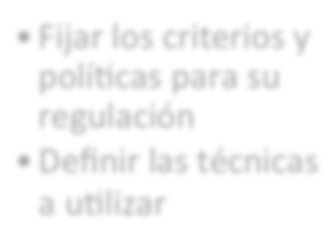
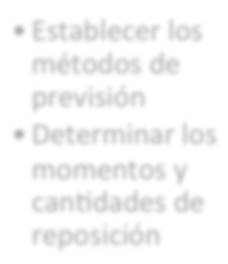
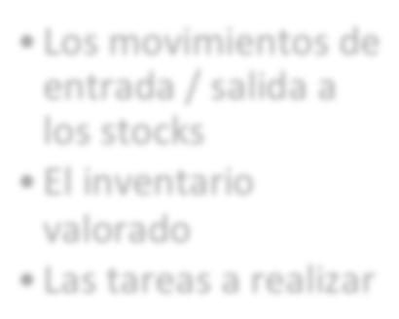
Ámbito de actuación de la gestión de stocks.
ORGANIZACION
PLANIFICACION
CONTROL
• Fijar los criterios y políticas para su regulación
• Definir las técnicas a utilizar
• Establecer los métodos de previsión
• Determinar los momentos y cantidades de reposición
• Los movimientos de entrada / salida a los stocks
• El inventario valorado
• Las tareas a realizar

Slide 56
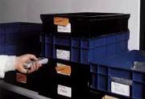

Sistemas de Gestión de Stocks
La demanda de los artículos se puede distinguir entre:
Productos terminados .- Demanda independiente Resto productos .- Demanda dependiente
En función de este criterio podemos diferenciar los sistemas de gestión de stocks: Demanda independiente .- Conceptos clásicos de gestión de stocks.
Demanda dependiente.- MRP , JIT

Slide 57
Política de stocks.
Las compañías deben de disponer de una política de stocks donde quede reflejada para toda la tipología de stocks:
El sistema de reposición o reaprovisionamiento,
El nivel de gestión del stock: SKU (unidad mínima de stock o referencias),productos, etc. Los objetivos relacionados con los stocks (reducción, concentración, etc.),
El modelo de gestión del stock (dimensionamiento, tiempo),
El sistema de control del stock (inventarios contables, control de entradas y salidas, indicadores, nivel de obsolescencia, sistema de costes, etc.)
La información de gestión y los informes a recibir por la dirección, etc.

Slide 58
Previsión de ventas
La previsión de ventas es en parte ciencia y en parte arte.
Una previsión de ventas bien planificada y ejecutada ayuda a las compañías a mejorar todos los aspectos de su negocio mejorando la toma de decisiones en áreas críticas tales como producción, personal y logística.
Unas previsiones correctas y fiables ayudan enormemente a que el funcionamiento de las compañías sea como el de una máquina bien engrasada: produciendo las cantidades justas de producto en el momento adecuado, moviendo y rotando adecuadamente los inventarios, y evitando las pérdidas asociadas a excedentes en inventarios.
Además, los lazos con los clientes se solidifican, debido a que los clientes desarrollan una mayor confianza en la capacidad de la compañía para resolver constantemente sus necesidades.
Creación de una única previsión de la demanda integrada para los departamentos de ventas y fabricación.

Slide 59
Previsión de ventas
Designar un propietario de las previsiones de ventas y establecer las pertinentes responsabilidades en el pronóstico
Desarrollo de previsiones de forma colaborativa, usando información de vendedores y de gerencia Utilizar más de un método de pronóstico para reducir el sesgo y mejorar la fiabilidad
Recopilar los datos y la información de más de una fuente
Hacer un seguimiento constante de la exactitud en las previsiones
59

Slide 60



ENTRADA.
Movimientos que influyen en el inventario
SALIDA
• Pedidos a cliente.
• Devoluciones a proveedores.
• Pedidos a otros almacenes de la empresa.
• Regularización negativa de inventario físico
• Pedidos de proveedor.
• Devoluciones de cliente.
• Pedidos de otros almacenes de la empresa.
• Regularización positiva de inventario físico

Slide 61
Diferencias de inventario: concepto
Diferencia entre el stock teórico (lo que la contabilidad nos dice que debe haber) y el stock real (lo que el inventario nos dice que hay)
Cualquier mejora para reducir la Pérdida Desconocida se traduce inmediatamente en incremento del beneficio neto, convirtiéndose así en una nueva vía de ingresos
“TODO LO QUE SUPONGA REDUCCIÓN DE PÉRDIDAS ES PURO BENEFICIO “

Slide 62







Causas de las diferencias de inventario
Errores en recepción
Otros
Mala recepción en cliente
Errores en preparación de pedidos
Fallos en los procesos de descarga
Perdida de mercancía en operaciones de almacenaje
Averías

Slide 63
Solución Procedimientos de trabajo
Por “procedimiento” se entiende la descripción de las distintas fases que integran un proceso, constituido para cumplir unas determinadas funciones operativas.
¿Cómo definir el procedimiento?
Marcar el objetivo.
Realizar el diagrama global del procedimiento. Desglosar tareas
N | ACTOR | TAREA | FRECUENCIA | DOCUMENTO
1 | Telemarketing | La persona que recibe la llamada del cliente para realizar una devolución tomara los siguientes datos: • Del cliente • Documento/s de envió en que recibió la mercancía • Mercancía a devolver (Referencias y cantidades) • Motivo de la devolución | Llamada Cliente | Teléfono

Slide 64
Solución.- Inventarios continuos
Objetivo:
Confrontar situación física y contable Necesidades.
Sistema de ubicaciones de almacén. Personal de almacén.
Plan de trabajo
AISLAMIENTO ZONA A CONTAR señalizandola adecuadamente para que no se coloque ni se extraiga mercancía de la zona
LANZAMIENTO DE RECUENTO En el que se obtienen los listados de recuento para la zona concreta, fijando ademas la persona que va a realizarlo y haciendolo constar en todos los listados asignados.El recuento se realizara en las ubicaciones y referencias recogidas en el listado.
ANOTACIÓN de las unidades presentes en la ubicación y referencia correspondiente.. Las referencias que no figuren en el listado se incluiran en el “SOPORTE DE MERCANCIAS NO INCLUIDAS” con los siguientes datos: Ubicación, Descripción, y unidades contadas

Slide 65
Soluciones.- Inventarios continuos
FINALIZACION DEL RECUENTO. El operario una vez realizado el recuento y anotaciones hara constar la fecha/hora de finalizacion y entregara la documentacion al jefe de almacen, quien verificara que las anotaciones son correctas y podra verificar algunas cantidades concretas si lo considera necesario
LIBERACION ZONA RECUENTO. El jefe de almacen retirara los elementos de señalización de aislamiento y autorizara el trabajo en la zona
CONFECCION DE LOS AJUSTES
AUTORIZACION DE AJUSTES. Se entregara diaramente una fotocopia de todos los listados con los ajustes a realizar para su autorización, anotando la fecha y hora de finalizacion
TRAMITACION ADMINISTRATIVA. Los ajustes autorizados deberan ser incluidos o retirados del stock el mismo dia de su autorización, anotando la fecha y hora de finalizacion. Los documentos deberan quedar reflejados en la documentacion que emita el sistema para constatar su realizacion
ARCHIVO RECUENTOS Y AJUSTES. El almacen mantendra un archivo diario de todos los recuentos realizados, manteniendo en todo momento copia de la documentacion entregada a otras partes de la empresa.

Slide 66
Solución : Sistema de Gestión de almacenes RF
OBJETIVOS
Precisión del inventario. Gestión de los recursos.
Nivel de servicio ofrecido al cliente. Gestión de la información.
La captura de datos ha seguido de una manera tradicional un proceso manual caracterizado por: Alto número de personas que intervienen en el proceso
Mayor posibilidad de errores en el proceso de captura de datos, el cual generara pérdida de calidad de servicio etc.
Coste operativo más alto por el alto número de personas que intervienen en el proceso Tiempos más altos en los procesos operativos, lo cual generara una peor calidad de servicio.
66

Slide 67
Solución : Sistema de Gestión de almacenes RF
Los sistemas radio frecuencia persiguen los siguientes objetivos:
Reducción de costes Optimización de productividad
Eliminación data - entry Información en tiempo real Control / Gestión del personal.
Se caracterizan por:
Transmisión inmediata.- Se recogen los datos y la propia persona que ha realizado la recolección, realiza la transmisión de datos de una forma directa al ordenador central
Información on - line.- En este proceso hay una comunicación directa entre equipos informáticos.

Slide 68
SGA .- Recepción /Ubicación / Reposición
Obtención de las recepciones previstas. (Sistema de Información Central).
Gestión de la agenda horaria de las descargas previstas. Recepción de mercancía no registrada.
Introducción y/o validación de la mercancía recibida.
Emisión de la documentación de descarga. (Etiquetas de Códigos de Barras). Verificación de la mercancía descargada.
Introducción de incidencias.
Asignación de huecos de almacenaje.
Gestión de operarios/recursos para la introducción de la mercancía. Optimización de recorridos de los operarios/recursos.
Traspaso de los albaranes verificados (SIC).

Slide 69
SGA .- Envíos
Obtención de los pedidos a servir (SIC).
Generación de las acciones de preparación.
Gestión de preparadores/recursos para las acciones de picking. Generación de acciones de reposición.
Edición de documentación de carga de mercancía.
Traspaso de los envíos (SIC).

Slide 70
SGA. Información
Gestión de los datos logísticos de las referencias.
Gestión del mapa de almacén, rutas de picking, recursos y operarios.
Obtención de referencias, transportistas y puntos de destino de la mercancía (SIC).
Traspaso al Sistema de Información Central de información relativa a stocks y mapa de almacén. Informes de productividad de operarios/recursos, eficacia del almacén...

Slide 71
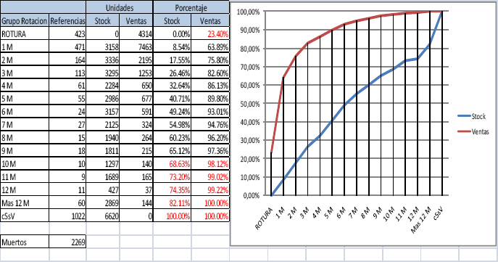
RENTABILIDAD DL STOCK POR ROTACIONSES

Slide 72
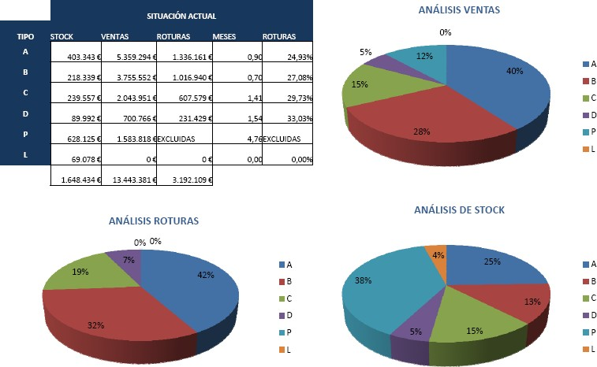
RENTABILIDAD DEL STOCK POR VENTAS

Slide 73
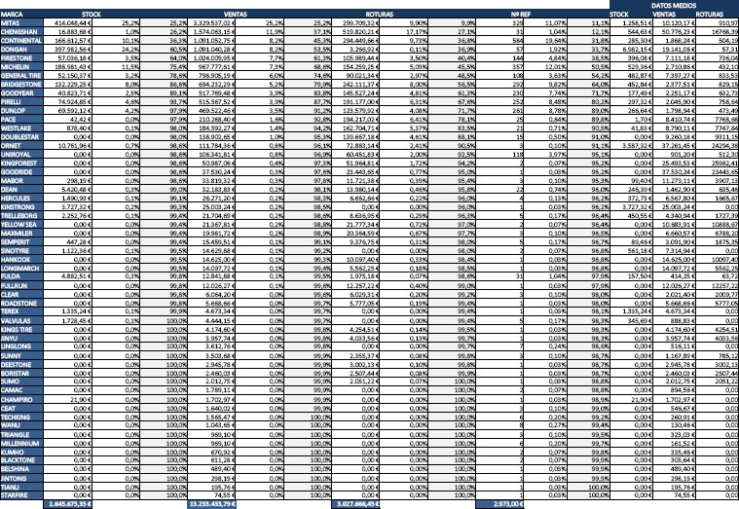
STOCK POR PROVEEDOR

Slide 74



















RASGOS DEL NUEVO MARCO DE RELACIÓN CON PROVEEDORES
DENTRO DE LA EMPRESA COMPRADORA
RELACIÓN CON PROVEEDORES Y OPERADORES LOGÍSTICOS
Compromiso de la dirección.
Confianza
Cambio cultural.
Involucración de todos los agentes.
Sistemas de información y nuevas tecnologías.
Transparencia.
Política Comercial.
Cumplimiento de todo lo pactado.
Modelo organizativo.

Slide 75



GESTIÓN DE LOS RESULTADOS
• Medición sistemática de los indicadores de servicio y costes acordados..
• Compromiso de intercambio periódico de dichos indicadores de rendimiento de la nueva operativa, así como de su revisión periódica y mantenimiento futuro.
Aspectos Clave en el Seguimiento de las Mejoras
• Acuerdo acerca de las actividades que van a considerarse.
• La información ha de ser fiable y consensuada.
• Modelo de análisis de costes consensuado por las partes.
• Se deben considerar los costes operativos, y los derivados del cambio .
• Deben seleccionarse unos generadores de costes de fácil medición y control
• Los resultados económicos deben ser objeto de seguimiento.
Determinación de Resultados Económicos

Slide 76








ASPECTOS DE COOPERACIÓN CON EL PROVEEDOR
Con los operadores logísticos, variables logísticas y de servicio.
Previsión o estimación de ahorros o costos generados.
Conceptos logísticos
Nivel de Servicio.
Promociones
Información
.
Contingencias.

Slide 77
COSTES DE NO CALIDAD
Errores en facturas.
• Dedicación de personal de administración a la resoluciónde incidencias Incumplimiento en cantidades o referencias.
• Roturas de stock.
Errores en la previsión.
• Excesos de inventarios Incumplimiento de plazos de servicio.
• Diﬁcultad para gestionar las recepciones
Mercancía defectuosa o caducada.
• Devoluciones de mercancías Errores en los datos históricos.
• Excesos / roturas de stock
Pedido no recibido a tiempo.
• Servicio deteriorado
Albaranes que no llegan a su destino.
• Diﬁcultades en la recepción Incumplimiento del paletizado.
• Diﬁcultades en la manipulación

Slide 78
EVALUACIÓN Y CONTROL DE LA GESTIÓN DE COMPRAS
SEMINARIO " LA GESTIÓN DE COMPRAS EN TIEMPO DE CRISIS"
78

Slide 79
Control del aprovisionamiento
La información de control debe facilitar el conocimiento de la realidad de la empresa en el mínimo tiempo posible. Para ello debe de resumirse la situación real de la empresa de forma muy reducida, procurando utilizar información lo más gráfica posible.
Esta información necesaria para facilitar el control y la gestión logística es de dos clases:
De seguimiento: información diaria o semanal para controlar la actividad. Normalmente tiene dos objetivos:
Información de la evolución de la actividad por comparación con el presupuesto mensual.
Detectar anomalías en el funcionamiento, por análisis de la evolución diaria de los diferentes parámetros
De evolución: información anual o mensual para analizar la evolución de la situación, fijar unos objetivos y comprobar la consecución de los mismos.

Slide 80
Aspectos a controlar
Los puntos a controlar serán analizados en aquellos aspectos que interese, tales como:
Volumen Calidad
Servicio Coste
En algunas ocasiones, para posibilitar el control de los aspectos mencionados, es necesario definir unos ratios o cocientes, que midan la evolución del aspecto a controlar . La definición de estos ratios debe cumplir dos requisitos fundamentales:
Facilidad de cálculo: Los datos a utilizar para el cálculo del ratio deben ser de fácil obtención. Consistencia : en ocasiones el ratio por si solo no da mucha información de la realidad, sin
embargo, su evolución si que debe reflejar fielmente la mejora obtenida en el aspecto de la realidad que se quiere controlar.

Slide 81
¿Qué es un indicador?
Un indicador es una medida cuantificable de rendimiento o desempeño establecida para monitorizar y comunicar unos resultados determinados.
Los indicadores deben ayudar a una empresa a:
El fomento de una política de mejora continua subrayando y destacando los objetivos a alcanzar e identificando los resultados óptimos.
La comunicación de los factores de éxito críticos y de los resultados esperados en la empresa.
Permitir a los empleados de una empresa entender mejor como sus tareas individuales contribuyen a conseguir los objetivos estratégicos definidos
Los principios que llevan a la definición de indicadores son: Lo que se mide es lo que se consigue.
Estar relacionados con la misión y visión de la empresa. Ser significativos y enfocados a la acción.
Coherentes y comparables. Simples y focalizados

Slide 82
INDICADORES DE LA CADENA DE SUMINISTRO
PLANIFICACIÓN DE LA CADENA DE SUMINISTRO
Indicador Método de cálculo / Observaciones
Errores de previsión de demanda
Valor absoluto de la diferencia entre la previsión de la demanda y la demanda real / Demanda real
Rotación de PT
Valor de las ventas de PT / Stock medio de PT
Roturas de stock de MP
Tiempo de parada de producción no planificadas debidas a roturas de stock de MP

Slide 83
INDICADORES DE LA CADENA DE SUMINISTRO
APROVISIONAMIENTO
Indicador Método de cálculo / Observaciones
Coste medio de la compra Coste total del aprovisionamiento/ Número de ordenes de compra
Rotación de MP Valor de las ventas de PT / Stock medio de MP
Media de la diferencia existente entre la fecha de recepción y la de emisión del pedido al proveedor.
Plazo de entrega medio
Coste materiales.
Gasto en materias primas x 100 / Ventas
Cumplimiento de plazos
Nº de pedidos recibidos en el plazo previsto x 100 / Número de pedidos totales
Suma de nº de días pasados desde que se emite la factura hasta el pago/ Nº total de facturas
Plazo medio de pago.
Pedido perfecto
Nº de pedidos servidos correctamentex100 / Nº total de pedidos
Nº de errores en facturas
Nº de facturas con errores x 100 / Nº total de facturas
Financiación de proveedores
Periodo medio de pago x Rotación / 365 x 100

Slide 84
Cuadro de mando
¿Qué es?
Una herramienta que proporciona una perspectiva global de la gestión de la cadena logística de la empresa, con el objetivo de facilitar la toma de decisiones.
¿Para que sirve?
Sirve como canal de comunicación entre los diferentes niveles de la empresa, ya sean horizontales o verticales.
Informa sobre la evolución de la estrategia y de los objetivos del área

Slide 85
Características del Cuadro de Mando
Los cuadros de mandos varían en función:
Del entorno en el que se mueve la empresa.
De su modelo de negocio, que, a su vez, depende del posicionamiento elegido por ésta: líder en costes, enfoque en un segmento determinado, diferenciación, etc.
Además, en función de cuál sea la fase de vida en que se encuentra la empresa, se deberán tener en cuenta unas u otras variables.
Los pasos para la definición de un cuadro de mandos comprenden: Análisis de los fines a conseguir
La identificación de las variables clave que se desea medir.
El estudio de los indicadores que medirán el desempeño de estas variables.
En cuanto a la información que se puede incluir en los cuadros de mando, podemos dividirla en dos grandes áreas:
La información externa.
La interna. Por otra parte, ésta puede referirse a los procesos o bien a los resultados.

Slide 86
CUADRO DE MANDO
marzo 2008
 |  |  | MES : Febrero |  |  | ACUMULADO
 |  |  | 2008 | 2007 | Evolución | 2008 | 2007 | Evolución
Movientos | Entradas | Unidades | 18.241 | 17.636 | 605 | 55.132 | 65.250 | -­‐10.118
 |  | Lineas | 693 | 586 | 107 | 2.333 | 1.738 | 595
 |  | Documentos | 173 | 129 | 44 | 601 | 361 | 240
 | Salidas | Unidades | 18.953 | 27.012 | -­‐8.059 | 65.903 | 84.180 | -­‐18.277
 |  | Lineas | 6.319 | 9.047 | -­‐2.728 | 20.729 | 26.335 | -­‐5.606
 |  | Documentos | 3.886 | 5.131 | -­‐1.245 | 12.368 | 14.604 | -­‐2.236
 | Anulaciones | Unidades | 832 | 711 | 121 | 3.362 | 2.436 | 926
 |  | Lineas | 297 | 240 | 57 | 1.059 | 723 | 336
 |  | Documentos | 222 | 182 | 40 | 817 | 525 | 292
 | Abonos | Unidades | 54 | 101 | -­‐47 | 191 | 653 | -­‐462
 |  | Lineas | 13 | 44 | -­‐31 | 49 | 208 | -­‐159
 |  | Documentos | 7 | 21 | -­‐14 | 25 | 74 | -­‐49
 | Ajustes | Unidades | 121 | 526 | -­‐405 | 343 | 4.613 | -­‐4.270
 |  | Lineas | 132 | 2.128 | -­‐1.996 | 557 | 4.894 | -­‐4.337
 |  | Documentos | 8 | 16 | -­‐8 | 29 | 44 | -­‐15
 | Inventarios | Unidades | 60.990 | 105.847 | -­‐44.857 | 234.879 | 329.176 | -­‐94.297
 |  | Lineas | 2.234 | 4.032 | -­‐1.798 | 9.846 | 11.193 | -­‐1.347
 |  | Huecos | 1.270 | 1.695 | -­‐425 | 5.014 | 4.526 | 488
Horas |  | Entradas | 355 | 972 | -­‐617 | 1.216 | 3.983 | -­‐2.767
 |  | Salidas | 944 | 972 | -­‐28 | 2.943 | 3.983 | -­‐1.040
 |  | Inventarios | 94 | 0 | 94 | 347 | 0 | 347
 |  | Otras | 487 | 0 | 487 | 1.520 | 0 | 1.520
Ratios | Entradas | Unds/lin | 26,32 | 30,10 | -­‐4 | 23,63 | 37,54 | -­‐13,9
 |  | Lin/Doc | 4,01 | 4,54 | -­‐1 | 3,88 | 4,81 | -­‐0,9
 |  | Unds/hora | 51,38 | 18,14 | 33 | 45,34 | 16,38 | 29,0
 | Salidas | Unds/lin | 3,00 | 2,99 | 0,01 | 3,18 | 3,20 | 0,0
 |  | Lin/Doc | 1,63 | 1,76 | -­‐0,14 | 1,68 | 1,80 | -­‐0,1
 |  | Unds/hora | 20,08 | 27,79 | -­‐7,71 | 22,39 | 21,13 | 1,3
 | Anulaciones | %Unidades | 4,39% | 2,63% | 1,76% | 5,10% | 2,89% | 2,21%
 |  | %Lineas | 4,70% | 2,65% | 2,05% | 5,11% | 2,75% | 2,36%
 |  | %Documentos | 5,71% | 3,55% | 2,17% | 6,61% | 3,59% | 3,01%
 | Abonos | %Unidades | 0,28% | 0,37% | -­‐0,09% | 0,29% | 0,78% | -­‐0,49%
 |  | %Lineas | 0,21% | 0,49% | -­‐0,28% | 0,24% | 0,79% | -­‐0,55%
 |  | %Documentos | 0,18% | 0,41% | -­‐0,23% | 0,20% | 0,51% | -­‐0,30%
 | Ajustes | %Unidades | 0,64% | 1,95% | -­‐1,31% | 0,52% | 5,48% | -­‐4,96%
 |  | %Lineas | 2,09% | 23,52% | -­‐21,43% | 2,69% | 18,58% | -­‐15,90%
 |  | %Documentos | 0,21% | 0,31% | -­‐0,11% | 0,23% | 0,30% | -­‐0,07%
SEMINARIO " LA GESTIÓN DE COMPRAS EN TIEMPO DE CRISIS"
86

Slide 87
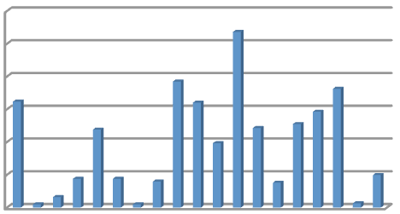
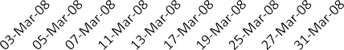
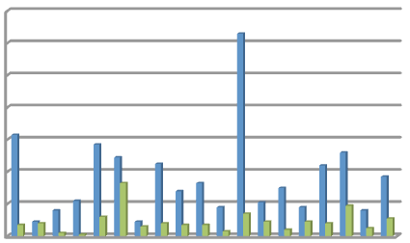
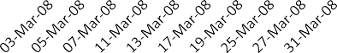
ENTRADAS
marzo 2008
Fecha | Unidades | Líneas | Documentos | Unid/lin | Lin/doc
03-­‐Ma r-­‐08 | 1618 | 63 | 7 | 25,68 | 9,00
04-­‐Ma r-­‐08 | 50 | 9 | 8 | 5,56 | 1,13
05-­‐Ma r-­‐08 | 159 | 16 | 2 | 9,94 | 8,00
06-­‐Ma r-­‐08 | 439 | 22 | 1 | 19,95 | 22,00
07-­‐Ma r-­‐08 | 1190 | 57 | 12 | 20,88 | 4,75
10-­‐Ma r-­‐08 | 440 | 49 | 33 | 8,98 | 1,48
11-­‐Ma r-­‐08 | 50 | 9 | 6 | 5,56 | 1,50
12-­‐Ma r-­‐08 | 398 | 45 | 8 | 8,84 | 5,63
13-­‐Ma r-­‐08 | 1924 | 28 | 7 | 68,71 | 4,00
14-­‐Ma r-­‐08 | 1602 | 33 | 7 | 48,55 | 4,71
17-­‐Ma r-­‐08 | 983 | 18 | 3 | 54,61 | 6,00
18-­‐Ma r-­‐08 | 2681 | 126 | 14 | 21,28 | 9,00
19-­‐Ma r-­‐08 | 1215 | 21 | 9 | 57,86 | 2,33
24-­‐Ma r-­‐08 | 380 | 30 | 4 | 12,67 | 7,50
25-­‐Ma r-­‐08 | 1275 | 18 | 9 | 70,83 | 2,00
26-­‐Ma r-­‐08 | 1463 | 44 | 8 | 33,25 | 5,50
27-­‐Ma r-­‐08 | 1812 | 52 | 19 | 34,85 | 2,74
28-­‐Ma r-­‐08 | 65 | 16 | 5 | 4,06 | 3,20
31-­‐Ma r-­‐08 | 497 | 37 | 11 | 13,43 | 3,36
Ma rzo | 18.241 | 693 | 173 | 26,32 | 4,01
Marzo_Entradas
3000
2500
2000
1500
1000
500
0
Unidades
Marzo_Entradas
140
120
100
80
60
40
20
0
Líneas
Documentos
SEMINARIO " LA GESTIÓN DE COMPRAS EN TIEMPO DE CRISIS"
87

Slide 88
Distribución líneas por documento de entrada
marzo 2008
Año 2008
Nº Líneas | Nº unds/lin | Documentos |  | Acum. Doc |  | % Docum. |  | %acum doc
1 | De 1 a 5 | 77 |  | 77 |  | 44,77% |  | 44,77%
 | De 6 a 10 | 15 |  | 92 |  | 8,72% |  | 53,49%
 | De 11 a 20 | 3 |  | 95 |  | 1,74% |  | 55,23%
 | De 21 a 30 | 4 |  | 99 |  | 2,33% |  | 57,56%
 | Mas de 31 | 2 |  | 101 |  | 1,16% |  | 58,72%
2 | De 1 a 5 | 9 |  | 110 |  | 5,23% |  | 63,95%
 | De 6 a 10 | 10 |  | 120 |  | 5,81% |  | 69,77%
 | De 11 a 20 | 8 |  | 128 |  | 4,65% |  | 74,42%
 | De 21 a 30 | 1 |  | 129 |  | 0,58% |  | 75,00%
 | Mas de 31 | 1 |  | 130 |  | 0,58% |  | 75,58%
3 | De 1 a 5 | 0 |  | 130 |  | 0,00% |  | 75,58%
 | De 6 a 10 | 2 |  | 132 |  | 1,16% |  | 76,74%
 | De 11 a 20 | 3 |  | 135 |  | 1,74% |  | 78,49%
 | De 21 a 30 | 0 |  | 135 |  | 0,00% |  | 78,49%
 | Mas de 31 | 2 |  | 137 |  | 1,16% |  | 79,65%
4 | De 1 a 5 | 0 |  | 137 |  | 0,00% |  | 79,65%
 | De 6 a 10 | 1 |  | 138 |  | 0,58% |  | 80,23%
 | De 11 a 20 | 0 |  | 138 |  | 0,00% |  | 80,23%
 | De 21 a 30 | 1 |  | 139 |  | 0,58% |  | 80,81%
 | Mas de 31 | 1 |  | 140 |  | 0,58% |  | 81,40%
5 |  | 5 |  | 145 |  | 2,91% |  | 84,30%
6 |  | 4 |  | 149 |  | 2,33% |  | 86,63%
7 |  | 2 |  | 151 |  | 1,16% |  | 87,79%
8 |  | 0 |  | 151 |  | 0,00% |  | 87,79%
9 |  | 1 |  | 152 |  | 0,58% |  | 88,37%
10 |  | 0 |  | 152 |  | 0,00% |  | 88,37%
>10 |  | 20 |  | 172 |  | 11,63% |  | 100,00%
88

Slide 89
Ranking Compras _Unidades
marzo 2008
Artículo | Unidades | Acumulado | %acum. | Líneas | Acumulad. | %acum | Unds/lin
80695 | 650 | 650 | 3,56% | 2 | 2 | 0,29% | 325,00
80670 | 600 | 1250 | 6,85% | 2 | 4 | 0,58% | 300,00
80651 | 500 | 1750 | 9,59% | 1 | 5 | 0,72% | 500,00
80812 | 500 | 2250 | 12,33% | 2 | 7 | 1,01% | 250,00
637 | 499 | 2749 | 15,07% | 2 | 9 | 1,30% | 249,50
80650 | 400 | 3149 | 17,26% | 1 | 10 | 1,45% | 400,00
C5350 | 398 | 3547 | 19,44% | 2 | 12 | 1,73% | 199,00
80675 | 358 | 3905 | 21,41% | 2 | 14 | 2,02% | 179,00
300 | 350 | 4255 | 23,32% | 3 | 17 | 2,46% | 116,67
408 | 310 | 4565 | 25,02% | 3 | 20 | 2,89% | 103,33
605 | 300 | 4865 | 26,67% | 1 | 21 | 3,03% | 300,00
80700 | 300 | 5165 | 28,31% | 1 | 22 | 3,18% | 300,00
80800 | 300 | 5465 | 29,96% | 2 | 24 | 3,47% | 150,00
C5215 | 295 | 5760 | 31,57% | 2 | 26 | 3,76% | 147,50
C5375 | 261 | 6021 | 33,00% | 2 | 28 | 4,05% | 130,50
C5220 | 260 | 6281 | 34,43% | 1 | 29 | 4,19% | 260,00
125 | 200 | 6481 | 35,53% | 2 | 31 | 4,48% | 100,00
638 | 200 | 6681 | 36,62% | 3 | 34 | 4,91% | 66,67
651 | 200 | 6881 | 37,72% | 2 | 36 | 5,20% | 100,00
80624 | 200 | 7081 | 38,81% | 1 | 37 | 5,35% | 200,00
4360 | 190 | 7271 | 39,86% | 4 | 41 | 5,92% | 47,50
C5190 | 185 | 7456 | 40,87% | 1 | 42 | 6,07% | 185,00
4112 | 160 | 7616 | 41,75% | 3 | 45 | 6,50% | 53,33
410 | 150 | 7766 | 42,57% | 1 | 46 | 6,65% | 150,00
630 | 150 | 7916 | 43,39% | 1 | 47 | 6,79% | 150,00
610 | 140 | 8056 | 44,16% | 2 | 49 | 7,08% | 70,00
C5200 | 133 | 8189 | 44,89% | 2 | 51 | 7,37% | 66,50
4111 | 130 | 8319 | 45,60% | 3 | 54 | 7,80% | 43,33
515 | 130 | 8449 | 46,31% | 2 | 56 | 8,09% | 65,00
C5175 | 130 | 8579 | 47,03% | 1 | 57 | 8,24% | 130,00
C5000 | 128 | 8707 | 47,73% | 2 | 59 | 8,53% | 64,00
C5360 | 127 | 8834 | 48,42% | 1 | 60 | 8,67% | 127,00
407 | 124 | 8958 | 49,10% | 4 | 64 | 9,25% | 31,00
150 | 120 | 9078 | 49,76% | 1 | 65 | 9,39% | 120,00
C5070 | 120 | 9198 | 50,42% | 1 | 66 | 9,54% | 120,00
C5125 | 120 | 9318 | 51,08% | 1 | 67 | 9,68% | 120,00
70754 | 110 | 9428 | 51,68% | 2 | 69 | 9,97% | 55,00
13242 | 106 | 9534 | 52,26% | 5 | 74 | 10,69% | 21,20
13185 | 100 | 9634 | 52,81% | 3 | 77 | 11,13% | 33,33
4025 | 100 | 9734 | 53,36% | 4 | 81 | 11,71% | 25,00
650 | 100 | 9834 | 53,91% | 1 | 82 | 11,85% | 100,00
753 | 100 | 9934 | 54,45% | 2 | 84 | 12,14% | 50,00
C5219 | 100 | 10034 | 55,00% | 1 | 85 | 12,28% | 100,00
C5085 | 99 | 10133 | 55,54% | 1 | 86 | 12,43% | 99,00
13111 | 93 | 10226 | 56,05% | 2 | 88 | 12,72% | 46,50
88

Slide 90
Evaluación Proveedores
INDICE DE CALIDAD
(Unds enviadas - Devoluciones) / (Unds enviadas) x 100 INDICE DE PLAZO
(Pedidos enviados en plazo) / (Pedidos solicitados) x 100 INDICE DE CANTIDAD
(Unidades enviadas) / (unidades solicitadas) x 100 INDICE TOTAL
Ic x Fc + Ipl x Fpl + Ica x Fca
90

Slide 91
LA GESTIÓN DE COMPRAS EN LA NUEVA ECONOMÍA
SEMINARIO " LA GESTIÓN DE COMPRAS EN TIEMPO DE CRISIS"
91

Slide 92
EVOLUCIÓN DE LA GESTIÓN DE COMPRAS HACIA LA NUEVA ECONOMIA
La evolución del mercado y de la tecnología ha marcado el desarrollo de la relación proveedores – compañías compradoras.
En los años 80, hay una economía de competitividad donde el desarrollo de nuevos productos es estratégico. La función de compras hace participar a los proveedores, el porcentaje de productos comprados aumenta, las empresas subcontratan, “se desintegran” y re-encuentran sus “core business”.
Actualmente, los compradores y proveedores empiezan a establecer relaciones de “partenariado”. Su misión fundamental es bajar los costes de las compras, mejorar la calidad de los productos y reducir los stocks y los plazos de entrega.
Asimismo, las nuevas tecnologías basadas en Internet (e-procurement), apoyan la función de compras permitiendo la integración de los procesos de negocio de los compradores y proveedores:

Slide 93
e busines
s
Abanico de actividades que se llevan a cabo a través de tecnologías y sistemas electrónicos que enlazan a un comprador con un vendedor.
Hoy en día se convierte en un imperativo estratégico de las empresas por los siguientes factores Comunicación directa cliente – proveedor.
Reducción de intermediarios en la cadena de suministro. Desarrollo y entrega de productos / servicios a medida. Estrategias de marketing altamente segmentadas
TIPOS
B2C.- Negocio electrónico dirigido al cliente final .- www.amazon.com, www.dell.com, www.discoweb.com
B2B.- Negocio electrónico llevado a cabo entre organizaciones..- www.harbinger.net, www.digitize.net.

Slide 94
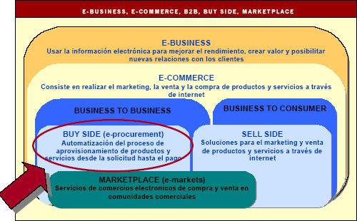
EVOLUCIÓN DE LA GESTIÓN DE COMPRAS HACIA LA NUEVA ECONOMIA
Asimismo, las nuevas tecnologías basadas en Internet (e-procurement), apoyan la función de compras permitiendo la integración de los procesos de negocio de los compradores y proveedores:

Slide 95
EVOLUCIÓN DE LA GESTIÓN DE COMPRAS HACIA LA NUEVA ECONOMIA
Un factor clave para el éxito de la integración con clientes y proveedores es el mantener relaciones de confianza, ya que permite la captura automática y online de información de los procesos de negocio de ambas partes:
Permite generar la autofacturación a partir de los consumos realizados. Permite la elaboración de pedidos automáticos a los proveedores.
Permite casar las necesidades de carga con las disponibilidades de los transportistas.
Permite homogeneizar la información mediante los mismos criterios de selección.
La integración supone un cambio cultural para la compañía y el proveedor: es necesario establecer un compromiso de actuación y colaboración entre ambas partes.

Slide 96
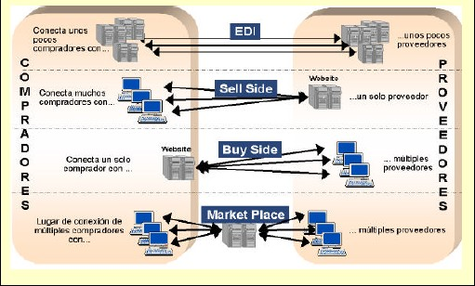
EVOLUCION DE LAS COMUNICACIONES B2B

Slide 97
CONCEPTO DE e procurement
Desde un punto de vista operativo podemos considerarlo como un proceso de lanzamiento de pedidos altamente automatizado y en el que el usuario final es el que realiza el pedido de compra.
Con una perspectiva estratégica, puede considerarse como un Gran Sistema que armoniza y facilita los procesos de compras y aprovisionamiento y otorga importantes ventajas estratégicas tanto al comprador como al proveedor.
Conectar con un mayor o menor grado de restricción a los compradores de una organización (buysite) con una comunidad de proveedores que ofrecen productos y servicios a través de catálogos electrónicos (marketsite), que son equivalentes a sus homólogos en papel, pero están dotados de características más potentes como personalización de precios e información, motores de búsqueda, etc.

Slide 98
VENTAJAS DEL e procurement
Para el comprador :
Aumenta sus fuentes de suministro
Disminuye el plazo entre solicitud y recepción. Reduce los costes por transacción
Descienden las compras fuera de contrato y aumenta el control sobre el proceso de aprovisionamiento.
Para el proveedor:
Incrementa su base de clientes potenciales.
Aumenta la fidelidad de sus clientes mediante la acentuación de las barreras de salida.
Reduce su carga administrativa y mejora la calidad de la información y de los procesos de inteligencia de mercado, entre otros.

Slide 99
INCONVENIENTES DEL e procurement
Para el comprador :
Aumento del poder de los proveedores, mediante posibles alianzas
No todos los productos son susceptibles de ser comercializados en un eMarketplace Dificultad de definir los procesos de compra de una organización
Posible falta de seguridad en las transacciones
Para el proveedor:
Percepción de que los eMarketplace trabajan para los compradores Sus marcas pueden verse erosionadas
No todos los productos son susceptibles de ser comercializados en un eMarketplace Posible falta de seguridad en las transacciones

Slide 100
Tipos de compra en la empresa
Materiales Productivos o Estratégicos: Materias primas y componentes que van directamente a un producto, a un proceso o directamente a la re-venta, son propios de cada industria, provienen usualmente de proveedores y distribuidores específicos o verticales, y requieren logística especializada y mecanismos de ejecución: papel, resinas plásticas, equipos de conversión, equipos de empaque, etiquetas, botellas, planchas de metal, etc.
Materiales Operativos, No Productivos o No Estratégicos: No son partes de productos terminados y se les denomina bienes de Mantenimiento, Reparación y Operación (MRO), que no son específicos de una industria en particular y con frecuencia se compran a proveedores horizontales que sirven a todas las industrias: servicios de limpieza industrial, servicios de mantenimiento, suministros de oficina, etc.
Abastecimiento sistemático — Compras de valor: Contratos negociados formales o informales con proveedores calificados, que tienden a ser de largo plazo. Se generan relaciones muy estrechas, que precisan de una comunicación fluida y permanente entre compradores y vendedores.
Abastecimiento puntual — Compras eficientes: Compras para satisfacer una necesidad ocasional al mínimo costo posible, y usualmente no asociadas a relaciones de largo plazo con el proveedor (a menudo no se conocen).

Slide 101
Fases de puesta en marcha de un sistema e procurement
Compra de bienes y servicios indirectos.
Se trata de aquellas compras que incluyen una gran variedad de materiales de poco valor, que involucra a muchos proveedores y que requieren un gran esfuerzo administrativo por parte de la oficina de Compras.
Liberando a la oficina de Compras de esta carga administrativa los compradores pueden dedicar mayor atención y esfuerzo a la compra de Bienes de mayor valor e importancia estratégica.
La reducción de costo está dada principalmente por la reducción del trabajo administrativo y la racionalización del esfuerzo
Compra de bienes y servicios directos.
Esta etapa está integrada por los Bienes Directos y se le agregan los Materiales Productivos utilizando las requisiciones generadas desde la Programación de la Producción.
Normalmente, se trata de compras repetitivas, efectuadas a Proveedores habituales, que muchas veces tienen Orden de Compra Abierta definiendo los precios mientras, las cantidades a comprar se definen periódicamente mediante un programa de entregas.
En este proceso es fundamental la comunicación permanente entre la empresa y el proveedor.
En los sistemas mas avanzados el proveedor recibe permanentemente información y avisos que garantizan un mejor cumplimiento de las Ordenes de Compra y el Mantenimiento de los stocks y la disminución del riesgo operativo.
La disminución de Costos en esta etapa está dada por la reducción de stocks de materiales productivos derivados del mejor cumplimiento del proveedor y la reducción de trabajo administrativo.

Slide 102
Fases de puesta en marcha de un sistema e procurement
Compra de bienes y servicios estratégicos
Esta es la etapa mas avanzada, donde se adiciona la compra de Materiales y Servicios Estratégicos a través de un grupo de Proveedores Seleccionados y Evaluados.
La característica más importante de esta etapa es el seguimiento y la interacción especial que se puede realizar en todo momento entre la empresa y el proveedor garantizando inmediata respuesta a cambios de programas, cumplimiento en las entregas, avisos de rechazos, mantenimiento de stocks y seguimiento de los pagos a los proveedores.

